Slide 1


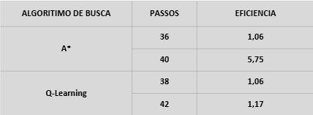
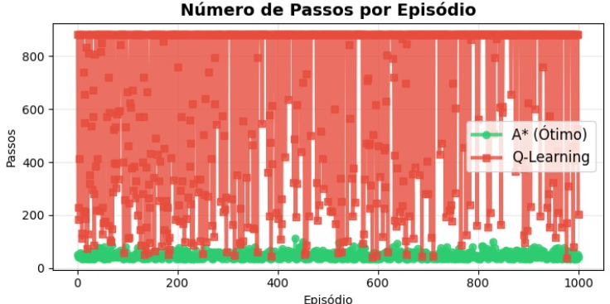
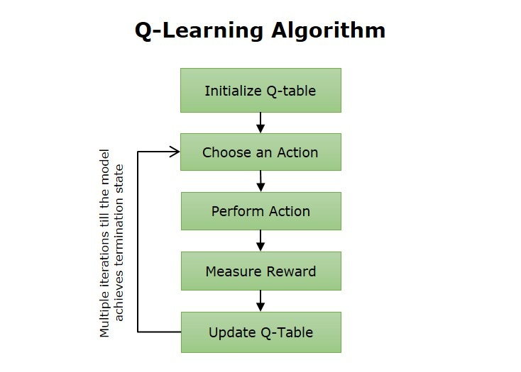
PROJETO HELLMAZE: ANÁLISE DE DIFERENTES TIPOS DE ALGORITMOS DE BUSCA ATRAVÉS DO LABIRINTO
Autores: Arley do Nascimento Vinagre ; Vinicius Ribeiro de Santana; Bruno Sales fiaes Carneiro; Tauan Santos Santana; Vitor Pio Vieira; Adailton de Jesus Cerqueira Junior.
INTRODUÇÃO
Um agente é uma aplicação que reconhece o ambiente por meio de sensores e realiza a sua ação por meio de atuadores.Os agentes não se restringem a objetos físicos, eles também podem ser representados como uma solução de software, um bom exemplo que é bastante usado atualmente é o ChatGTP, ele tem como característica ser um agente de aprendizado.
Este projeto tem como objetivo implementar um agente com os tipos diferentes de algoritmos, através de geração procedural de labirintos com ajuste adaptativo de dificuldade. Sendo assim escolhemos a utilização do algoritmo Q-Learning e o A* para que seja possível comparar um aprendizado puramente empírico com outro baseado em uma heurística ou com informação adicional de eficiência.
METODOLOGIA
O projeto segue um ciclo científico: Planejamento definição de objetivos e metodologia, Implementação onde codificamos os algoritmos A* e Q-Learning, Testes onde foram executadas 3600 rodadas e o Agente Adaptativo, e Análise de Resultados que avalia métricas, como eficiência, e visualiza a convergência do Q-Learning.
A Busca A* é um método heurístico que busca o caminho mais curto de forma eficiente.
O algoritmo Q-learning usa aprendizado por reforço tabular para testar a adaptabilidade, e é estruturado como demonstrado na figura abaixo:
RESULTADOS
A Busca A* e o Q-learning foram comparados após um total de 3600 rodadas. Durante os testes, após 2623 rodadas, Q-learning atingiu a mesma eficiência (1,06) que a Busca A* nessa mesma rodada ele resolveu o labirinto em 38 passos, próximo ao mínimo de A* ( que foram 36 passos).
TABELA COM AS MELHORES RODADAS
O ponto mais significativo reside no comportamento esperado do Q-Learning. Enquanto o algoritmo A* tem uma eficiência fixa, o Q-Learning é adaptativo. Ele é projetado para aprender continuamente e ajustar sua política de ação. Uma vez que a Tabela Q esteja totalmente preenchida, a tendência é que o Q-Learning, em testes prolongados e em ambientes dinâmicos, ultrapasse a eficácia do A* ao encontrar soluções mais robustas e generalizáveis, ou ao se adaptar a mudanças ambientais para as quais o A* não foi preparado.
O gráfico de "Número de Passos por Episódio" valida a convergência do Q-Learning. A oscilação inicial da linha vermelha (Q-Learning) reflete a exploração, mas sua base se comprime em direção à linha ideal do A* (Ótimo).
CONCLUSÃO
Enquanto a Busca A* é determinística, servindo como referência para medir a dificuldade real do Labirinto, o Q-learning demonstra um comportamento adaptativo e uma evolução gradual durante o treinamento.
As limitações do Q-learning são lentidão em ambientes complexos e dependência de exploração. Contudo, como demonstrado no resultado dos testes, é possível constatar que caso haja tempo e treinamento, o Q-learning tem a capacidade de ultrapassar a busca A* e se tornar ainda mais eficaz, aplicando tudo que aprendeu anteriormente.
A combinação dos dois métodos oferece uma estrutura robusta de avaliação de aprendizado e eficiência.
Notes:
Versão resumida

